Slide 1

ҚАЗАҚ ТІЛІ (Т1)
8-СЫНЫП
37
Частных детских
сада
43
Мини-центра
Бөлім тақырыбы: Биоалуантүрлілік.
Қызыл кітапқа енген жануарлар мен өсімдіктер. Синтаксис
Сабақтың тақырыбы: Қазақстандағы жануарлар дүниесі

Slide 2
Оқу мақсаттары:
8.3.3.1 -мәтін құрылымын сақтай отырып, графиктік мәтіндегі (диаграмма, кесте) деректердің маңызды тұстарын анықтап жазу;
8.4.4.2 - тұрлаулы сөйлем мүшелерінің (баяндауыш) сөйлем жасаудағы өзіндік орнын, қызметін түсініп қолдану.
37
Частных детских
сада
43
Мини-центра
Сабақ мақсаты:
- берілген мәтіннен маңызды ақпаратты анықтау;
- баяндауыштың қызметін анықтау.

Slide 3
37
Частных детских
сада
43
Мини-центра
Бағалау критерийлері:
* мәтіннен маңызды тұсын анықтай алады;
* баяндауыштың қызметін түсінеді;

Slide 4
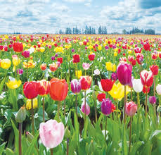
Мал төлімен жарасар, жер гүлімен жарасар.
Халық мақалы
Қасым Жомарт ТоқаевҚ
37
Частных детских
сада
43
Мини-центра

Slide 5
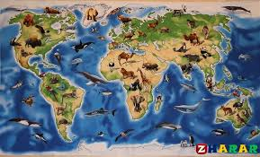
37
Частных детских
сада
43
Мини-центра
1-тапсырма.
Берілген суретті пайдалана отырып, шағын мәтін құра.
(4-5 сөйлем)
Дескрипторы:
* Мәтін құрылымын сақтайды;
* Ойын жеткізе алады;

Slide 6
1-тапсырма
37
Частных детских
сада
43
Мини-центра
Ықтимал жауап
Қазақстан жер көлемі жағынан 9 орында тұрған, табиғаты ерекше елдің бірі. Қазақстан жерінде аю, қасқыр, түлкі, қоян, кірпі, үйрек, тырна, қаз, аққу, бүркіт, жылан, бақа, алабұға, шортан сияқты жан- жануар түрі өте көп. Олар әр аймақтың кламатына байланысты мекендейді. Жануарлардың көбі құрып кету алдында тұрғандықтан, Қызыл кітапқа еніп қорғалуда.

Slide 7
2-тапсырма. Мәтінді негізге ала отырып, жануарлардың алуантүрлілігіне график құрыңыз.
3
Мини-центра
37
Частных детских
сада
Қазақстан жері табиғатының сұлулығымен ғана көзге түспейді. Онда мекендейтін жан- жануарлар мен өсімдіктердің де көптігімен ерекшеленеді. Қазақстан жерінде сүтқоректілердің - 180, құстың - 500, бауырымен жорғалаушылардың - 52, қос мекенділердің - 12, балықтың 104-ке жуық түрі бар. Омыртқасыз жәндіктер шаян тәрізділер, ұлулар, құрттар, т.б. бұдан да көп. Жәндік түрлерінің өзі 30 мыңнан асады. Кең байтақ қазақ жерін мекендеген жабайы жануарлардың тәжірибелік маңызы бар: олардың кейбіреулері (ақ бөкен, марал, жабайы шошқа, ондатр, суыр) ауланады, екінші біреулері – өсімдік пен жануар зиянкестері (саршұнақ, тышқан, т.б.) мал мен адам ауруларын таратады. Кемірушілер: қансорғыш кенелер аталған аурулардың кең етек алуына себепкер болып, малға бірқатар қан-паразиттік аурулар жұқтырады.
Дескрипторы:
* Негізгі ақпаратты саралай алады;
* График құра алады;

Slide 8
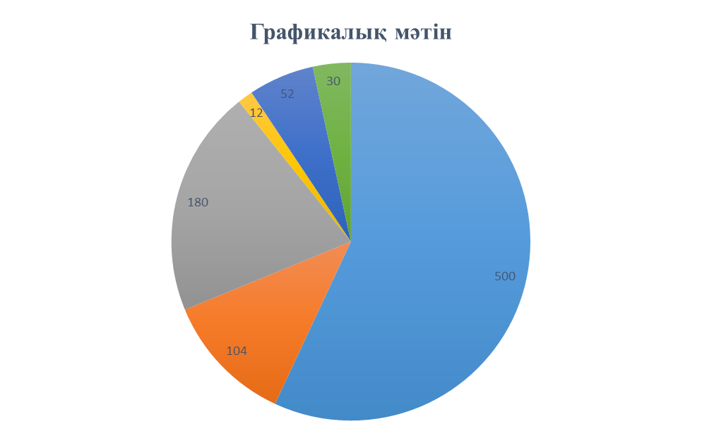
2-тапсырма
37
Частных детских
сада
Ықтимал жауап

Slide 9
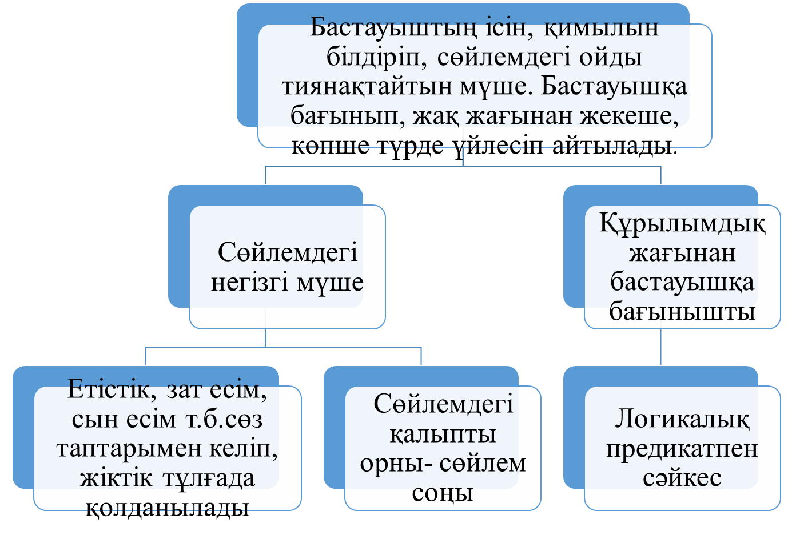
Баяндауыш
37
Частных детских
сада
43
Мини-центра

Slide 10
3-тапсырма
37
Частных детских
сада
43
Мини-центра
Мына сөздерді баяндауыш қызметіне қойып, сөйлем құра. Баяндауыштың сөйлемдегі қызметіне тоқтал.
Белгілі, бар, болатын, жоқ, осы, көріп, еді, сақталған, ерекше.
Дескрипторы:
* Сөйлем құрай алады;
* Баяндауыштың қызметін біледі.

Slide 11
3-тапсырма
Ықтимал жауап
37
Частных детских
сада
43
Мини-центра
Істің жақсылықпен аяқталары бізге әу бастан белгілі. Оның жүрегінде имандылық бар. Бар ойын хатқа түгел жазған болатын. Оның да ойында жамандық болған жоқ. Біздің таңнан кешке дейін күткеніміз де- осы. Ол киноны басынан аяғына дейін көріп, әбден рахаттанған еді. Қанша уақыт өтсе де, өз мәнінде сақталған. Оның осы тұлғасының өзі ерекше.

Slide 12
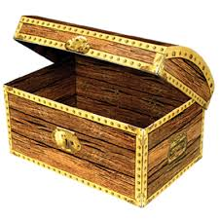
37
Частных детских
сада
43
Мини-центра
Бекіту сұрақтары:
Қазақстанда қандай жануарлар кездеседі?
Баяндауыш қандай сөйлем мүшесі?
3. Баяндауышқа тән қандай белгілер бар?

Slide 13
37
Частных детских
сада
43
Мини-центра
Қосымша тапсырма
Баяндауыштың құрылымдық түріне (дара, күрделі, құрама) көркем әдебиеттен мысал келтіріңіз.

